Slide 1
আজকের ক্লাসে সবাইকে স্বাগতম

Slide 2
শিক্ষক পরিচিতি
মোঃ মুহসিন সরদার
সহকারি শিক্ষক (কৃষি)
জাড়িয়া ইসলামিয়া সিদ্দিকিয়া দাখিল মাদ্রাসা
ফকিরহাট , বাগেরহাট।
মোবাইলঃ ০১৭২৭ ২৯৬ ২২৫
০১৯৭৭ ২৯৬ ২২৫

Slide 3
পাঠ পরিচিতি
শ্রেণীঃএবতেদায়ি ৫ম
বিষয়ঃ বিজ্ঞান
অধ্যায়ঃ ৩
পাঠঃ জীবনের জন্য পানি
পাঠ্যাংশঃ পানি দুষণ
সময়ঃ ৪৫ মিনিট

Slide 4
শিখনফল
১) পানি দুষণের কারন বলতে পারবে।
২)পানি দুষণের প্রভাবে ক্ষতিকর দিক গুলো জানতে পারবে।
৩)পানি দুষণ প্রতিরোধে প্রয়োজনীয় পদক্ষেপ নিতে পারবে।

Slide 5
চল একটি ভিডিও দেখি

Slide 6
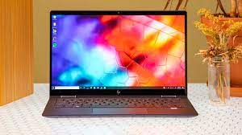

Slide 8
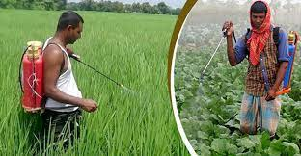
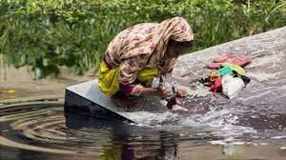
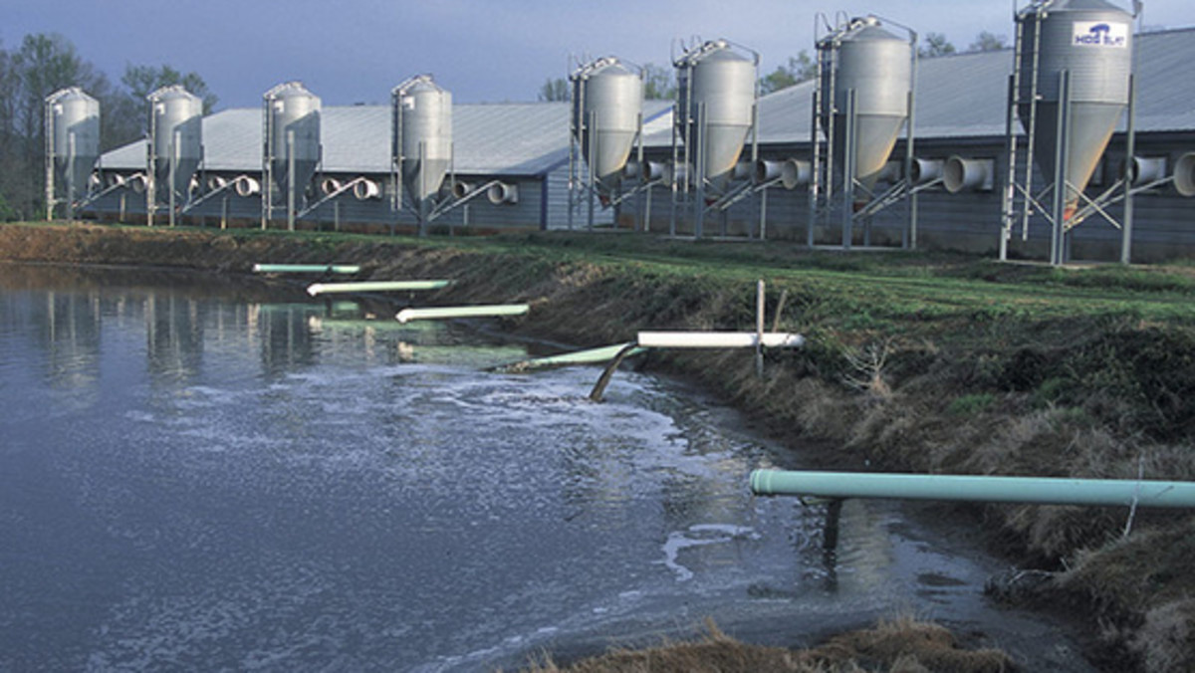
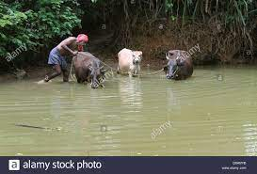
পানি
দুষণের
কারণ

Slide 9
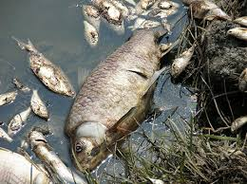
পানি দুষণের প্রভাব

Slide 10
পানি দূষণ প্রতিরোধ
কৃষিতে কীটনাশক এবং রাসায়নিক সারের ব্যবহার কমিয়ে।
রান্নাঘরের নিষ্কাশন নালায় ও টয়লেটে বর্জ্য এবং তেল না ফেলে।
পুকুর,নদী,হ্রদ,সাগরে ময়লা-আবর্জনা না ফেলে।
সমুদ্রসৈকতে, খাল-বিল, নদীতে ভাসমান ময়লা আবর্জনা কুড়িয়ে।

Slide 11
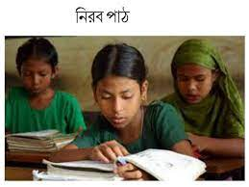
নিরব পাঠ
পাঠ্য বইয়ের ২১ পৃষ্ঠা বের করে নিরবে পড়।

Slide 12
পানি বাহিত ২টি রোগের নাম বল
পানি দুষণের ২টি কারণ বল

Slide 13
মুল্যায়ন
সঠিক উত্তর জানতে সম্ভাব্য উত্তরের উপর ক্লিক করুন।
১। কোনটি পানি দুষনের কারণ ?
ক) ধোঁয়া
খ) ক্ষতিকর গ্যাস
গ) হর্ন বাজানো
ঘ) নর্দমার বর্জ্য

Slide 14
ধন্যবাদ
পরবর্তি প্রশ্ন

Slide 15
দুঃখিত
উত্তর ভূল হয়েছে
আবার চেষ্টা করুন

Slide 16
মুল্যায়ন
সঠিক উত্তর জানতে সম্ভাব্য উত্তরের উপর ক্লিক করুন।
২। পানিতে মিশে থাকা বালি, কাদা ইত্যাদি সরানোর প্রক্রিয়াকে কী বলে ?
ক) ছাঁকন
খ) থিতানো
গ) ফুটানো
ঘ) ঘনীভবন

Slide 17
ধন্যবাদ
পরবর্তি প্রশ্ন

Slide 18
দুঃখিত
উত্তর ভূল হয়েছে
আবার চেষ্টা করুন

Slide 19
মুল্যায়ন
সঠিক উত্তর জানতে সম্ভাব্য উত্তরের উপর ক্লিক করুন।
৩। পানি জীবাণুমুক্ত করতে কত সময় ধরে পানি ফুটাতে হবে ?
ক) ১০ মিনিটের বেশি
খ) ২০ মিনিটের বেশি
গ) ৩০ মিনিটের বেশি
ঘ) ৪০ মিনিটের বেশি

Slide 20
ধন্যবাদ
পরবর্তি কাজ

Slide 21
দুঃখিত
উত্তর ভূল হয়েছে
আবার চেষ্টা করুন

Slide 22
বাড়ির কাজ
পানি দুষন কমানোর ৫টি উপায় খাতায় লিখে আনবে।

Slide 23
বিশুদ্ধ পানির অপর নাম জীবন।
তাই আমাদের উচিৎ এই পানিকে বিশুদ্ধ রাখা।

Slide 24
ধন্যবাদ
পরিশেষে
সবার উজ্জ্বল ভবিষ্যৎ কামনা করে এবং আগামী ক্লাসের আমন্ত্রন জানিয়ে আজকের মত বিদায়।

